Slide 1
IM120 Artificial Life Art
BLOK3
Východiská a perspektívy umenia umelého života
PS 2016, TEORIE INTERAKTIVNÍCH MÉDIÍ
Mgr. Martina Ivičič

Slide 2
3.BLOK
1. Atribúty ALA:
performativita
  Controlled randomness (princípy kontrolovanej náhody)
  Emergencia
  Feedback loop
Nepredvídateľnosť
Procesuálnosť
Mutácie
EVOLÚCIA
2. Estetické kategórie digitálneho umenia akcentované v ALA
3. ALA z hľadiska použitých médií:

Slide 3
Třicet rozhovorů o umění. Lidové noviny 2010
Radan Wagner: Neočekávané náhody.
[NE]očakávané náhody

Slide 4
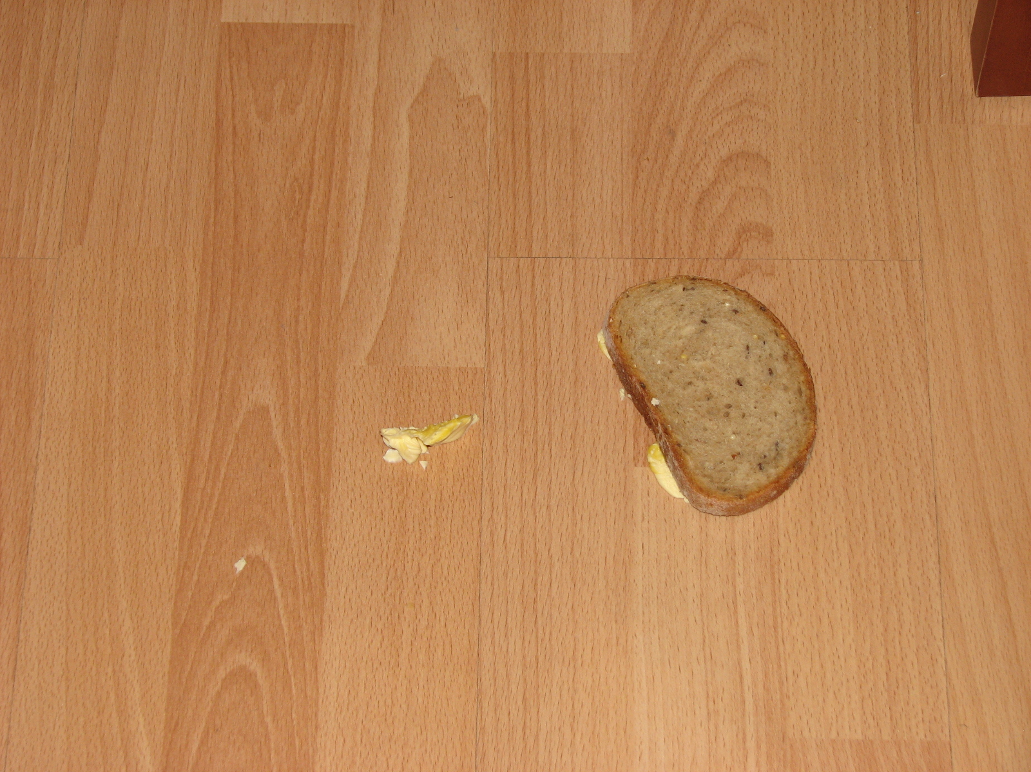

Slide 5
Náhoda? Interpretácie v histórií
Carl Gustav Jung: Synchronicita
(gr. synchronos, syn-, "with," chronos, "time")
príčinne nevysvetlitelné (akauzálne) stretnutie dvoch alebo viacerých udalostí v čase, ktoré tým na úrovni preživania subjektu získavajú určitý význam.
Paul Kammerer : Serialita (Das Gesetz der Serie 1919)
Nenáhodná nekauzálna postupnosť prepojená určitými vlnami seriality
Arthur Koestler (Artúr Kösztler)
Koincidencia (The Roots of Coincidence,1972 )

Slide 6
Hráči s „analógovou náhodou“

Slide 7
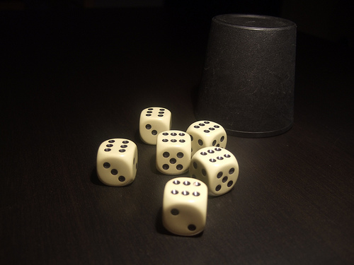
W.A. Mozart: Musikalisches Würfelspiel 1787
http://sunsite.univie.ac.at/Mozart/dice/
Dice Game , CONTROLLED RANDOMNESS

Slide 8
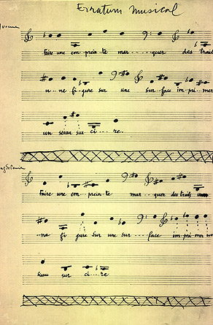
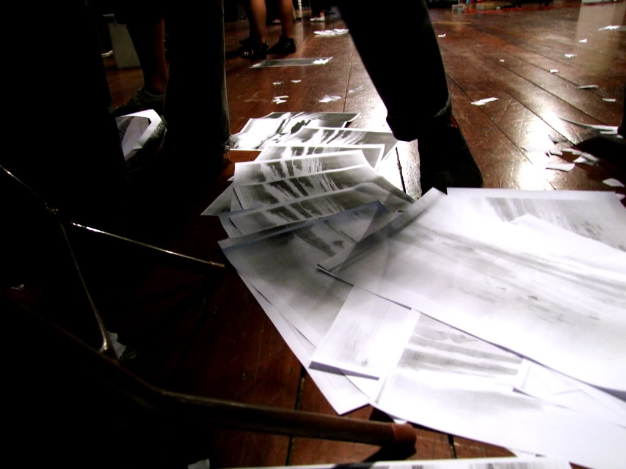
Marcel Duchamp: Erratum Musical 1934
https://thebrickinthesky.wordpress.com/2012/07/18/mozart-musikalisches-wurfelspiel-mozarts-musical-dice-game/

Slide 9
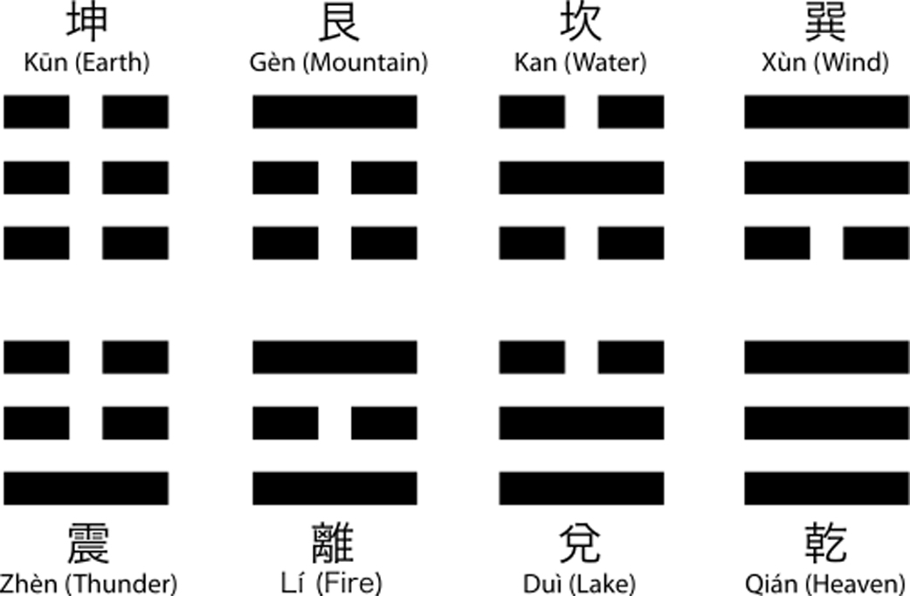
J.Cage: I-Ching
http://www.youtube.com/watch?v=SSSn0odpHKE
http://www.youtube.com/watch?v=t_hTxJpWITw

Slide 10
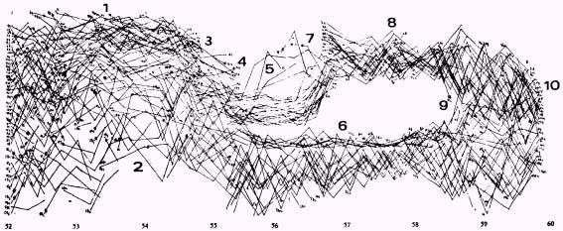
Iannis Xenakis: stochastická hudba 1954
http://www.youtube.com/watch?v=SZazYFchLRI

Slide 11
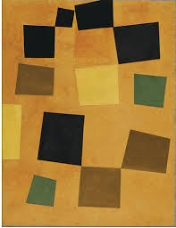
Hans Arp:
Collage with Squares
Arranged according
to the Laws of Chance
1917 Torn-and-pasted paper
and colored paper on
colored paper,
(48.5 x 34.6 cm)

Slide 12
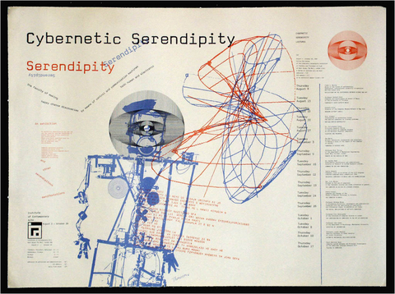

Slide 13
1968 ICA LONDON: Cybernetic Serendipity (communication and control in animal and machine)
Jasia Reichard princíp náhody prirovnala k vrodenému šťastiu/ šťastnej náhode
všetky vystavené práce spájal práve princíp náhody
Horace Walpole v roku 1754: Legenda o troch princoch zo Serendipu (Cejlón)

Slide 14
Atribúty ALA:
Performativita ako aspekt ALA
  Controlled randomness (princíp kontrolovanej náhody/ pseudonáhoda)
  Emergencia
  Feedback loop

Slide 15
PERFORMATIVITA A-LIFE ART
Všetky diela zdieľajú jeden vzájomný aspekt: sú založené na nepredvídateľnosti.
Nepredvídateľnosť ako sprievodný jav emergencie
Emergentné správanie = kľúčový pojem pri štúdiu umelého života
E = nemôže byť kontrolovaná, predpovedaná či riadená

Slide 16
emergencia
emergence (vznik, vznikanie)
Pojem Emergencia sa udomácnil v publikáciách z oblasti umelého života, biológie, štatistickej fyziky, multiagentových systémov a neuro a kognitívnych vied.
proces pri ktorom dochádza k zmene správania na určitej úrovni interakciami na nižších úrovniach.
Princíp emergencie sa prejavuje, ak vlastnosti celku nie sú len súčtom vlastností jeho častí.

Slide 17
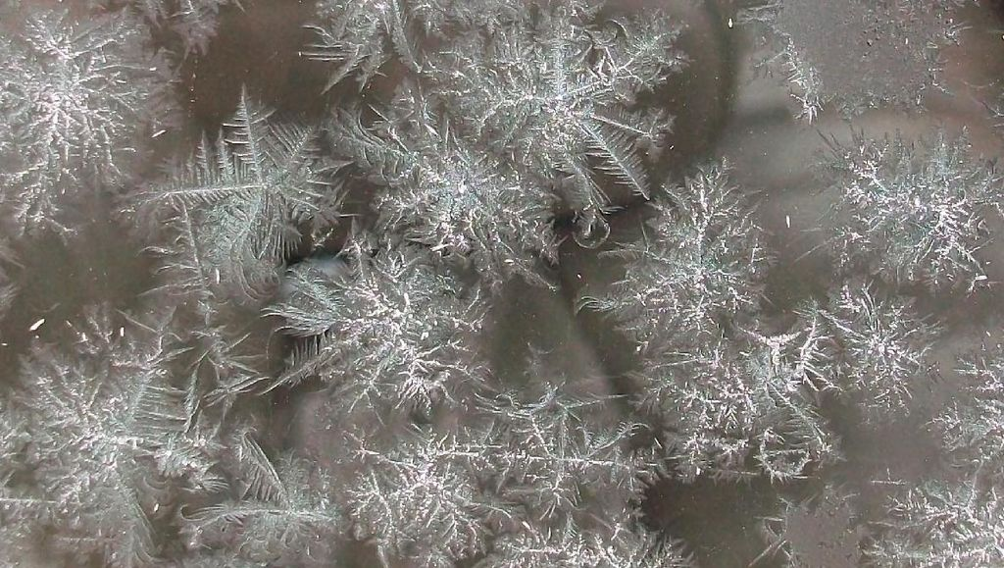

Slide 18
AL nechápe život ako vlastnosť určitej substancie ale ako model prepojenia, emergencie
Emergentné správanie je všade tam, kde dochádza k interakcií
Voda: molekuly H2O spôsobujú tekutosť vody, avšak individuálne molekuly tekuté nie sú

Slide 19
FEEDBACK LOOP – sľučka spätnej väzby
feedback loop // akcia-reakcia
AL napodobuje tento cyklus tak, že štruktúry inklinujúce k emergencií spravidla už zahŕňajú súbor spätných väzieb, kde výstup zo systému je opakovane posúvaný späť ako vstup.
Pri opakujúcom sa cyklení sa objavujú malé odchýlky, ktoré sa vracajú do procesu opäť ako vstup, postupne sa zväčšujú, až vedú ku komplexu interakcií a nepredvídaného vývoja (Ray, 1993: 180).

Slide 20
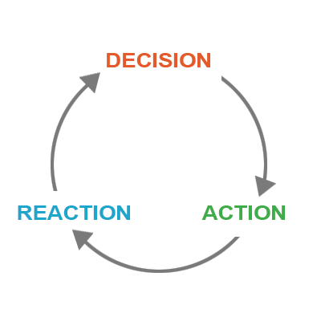
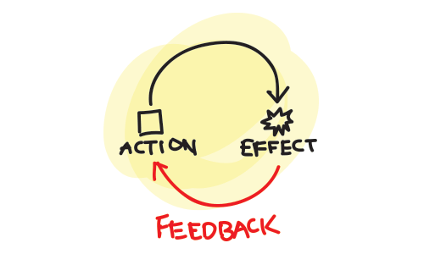

Slide 21
controlled randomness
Emergence
feedback loop
Spektákel?

Slide 22
A-life art je o procese, o zmene, o excentrickom tvorení umelých svetov a o tvorbe nepoznaného.“
(Mitchell Whitelaw)

Slide 23
1. Atribúty ALA:
performativita
  Controlled randomness (princípy kontrolovanej náhody)
  Emergencia
  Feedback loop
Nepredvídateľnosť
Procesuálnosť
Mutácie
EVOLÚCIA

Slide 24
Nepredvídateľnosť
Súvisí s generatívnym charakterom v umení. Použitie "Umelej DNA" definuje generatívny prístup k umeniu so zameraním na výstavbu systému, ktorý je schopný generovať nepredvídateľné udalosti.
Tento prístup je príbuzný "emergencií".
Margaret Boden a Ernest Edmonds si všimli použitie termínu "generatívne umenie" v širšom kontexte automatizovanej počítačovej grafiky v roku 1960, keď začali vystavovať Georg Nees a Frieder Nake generatívne diela v umeleckom kontexte v roku 1965.

Slide 25
Procesuálnosť
Charakteristika procesuálneho umenia:
Kľúčový je aspekt času/trvania.
Procesuálne umenie zahŕňa opakujúce sa emergentné javy v reálnom čase.
Processual Art is certainly touching upon concepts of generativity, artificial life, software art - but it does not stay on this technological level, but also includes the creation of larger human systems/processes.

Slide 26
MUTÁCIE
Mutácie sú dedičné zmeny, ktoré sa prejavujú ako trvalé a jedinečné zmeny znakov a vlastností organizmu, ktoré sú podmienené zmenami v DNA. Vždy súvisia so zmenou genotypu, ale nemusia sa fenotypovo prejaviť.
Mutácie sú základným predpokladom pre evolúciu.

Slide 27
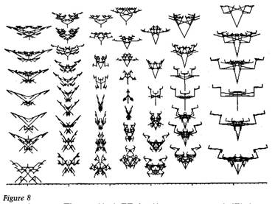
Richard Dawkins: Biomorph Land
https://www.youtube.com/watch?v=0EjZw7A3ii8

Slide 28
UMELÁ EVOLÚCIA V UMENÍ
“The artist becomes a god, creating an Eden in which surprising things will grow.”
(Kevin Kelly, Wired)

Slide 29
Evolúcia a jej význam
Evolúcia – dôležitá pre vývoj života
+ má nezastupiteľnú úlohu aj v AL, kde môže prebiehať bez ľudského zásahu
poskytuje možnosť prispôsobenia sa dynamickému prostrediu / simuluje adaptívnosť prírody

Slide 30
Evolučné umenie:
Disciplína generatívneho umenia
Evolutionary art (zásah človeka/ estetický výber)
Počiatočná fáza ALA:
Simulovanie jednoduchej evolúcie generovaním estetických objektov
umelec môže ovplyvňovať vývoj diela pomocou (estetického) výberu, ktorý je analógiou k prírodnému výberu

Slide 31
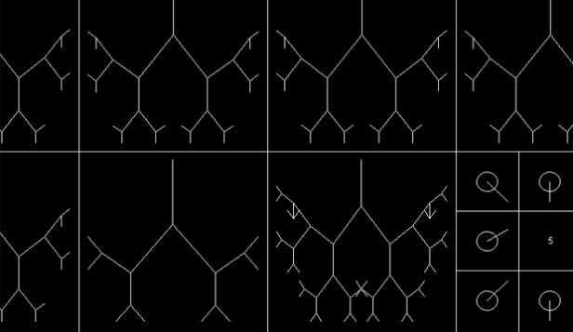
Genetic art: Richard Dawkins
The Blind Watchmaker (1986, česky 2002)
Biomorph Land
Biomorph sa vyvíja na základe neprirodzeného výberu
http://www.youtube.com/watch?v=0EjZw7A3ii8

Slide 32
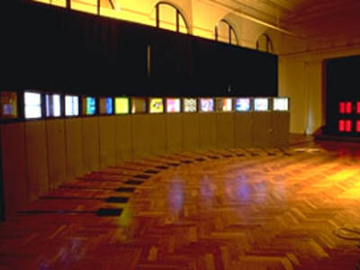
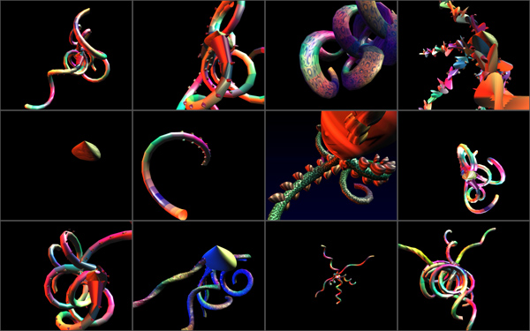
Karl Sims
Genetic Images (1991)
„survival of the prettiest“
http://vimeo.com/7723361

Slide 33
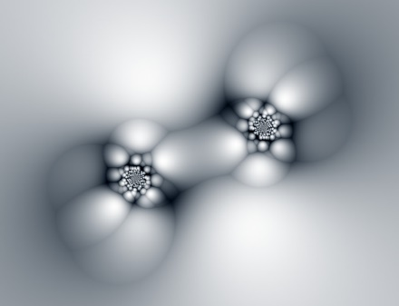
Interaktívna evolúcia
procesných textúr
http://www.karlsims.com/noise.html
http://www.karlsims.com/

Slide 34
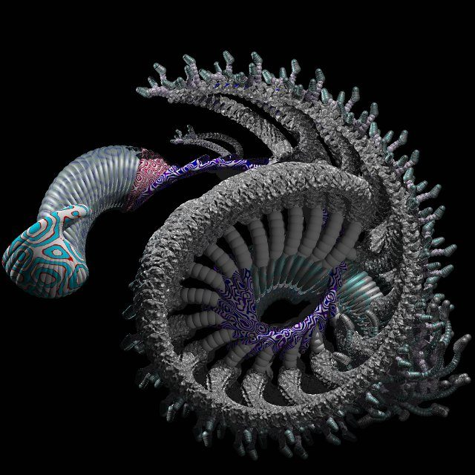
Organic art
William Latham +
Steven Todd
MUTATOR
Mutator simuluje dedičnosť tvarov, teda nový tvar dedí vlastnosti rodičov.
http://www.youtube.com/watch?v=AN6ngsckRZs

Slide 35
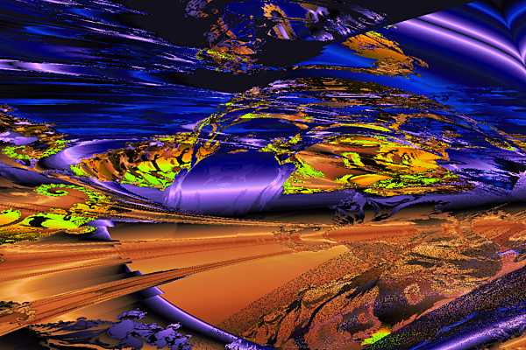
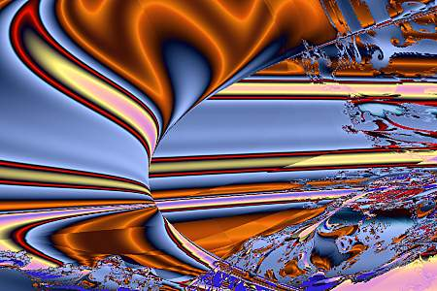
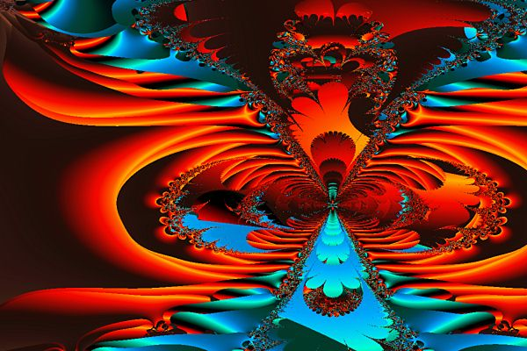
Steven Rooke
Evolving 2D Artifacts :
The Crossing", IRIS Somerset print, 1998
Genetic evolutionary art process:
http://srooke.com/process.html

Slide 36
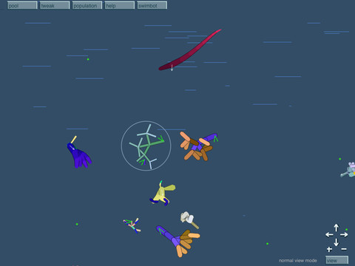
Jeffrey Ventrella
Darwin Pond :Artificial Life Simulation
http://www.jjventrella.com/
http://www.youtube.com/watch?v=f2CpcB5R-f0
Gene Pool (1996)
http://www.youtube.com/watch?v=X9D7FxB8cOk

Slide 37
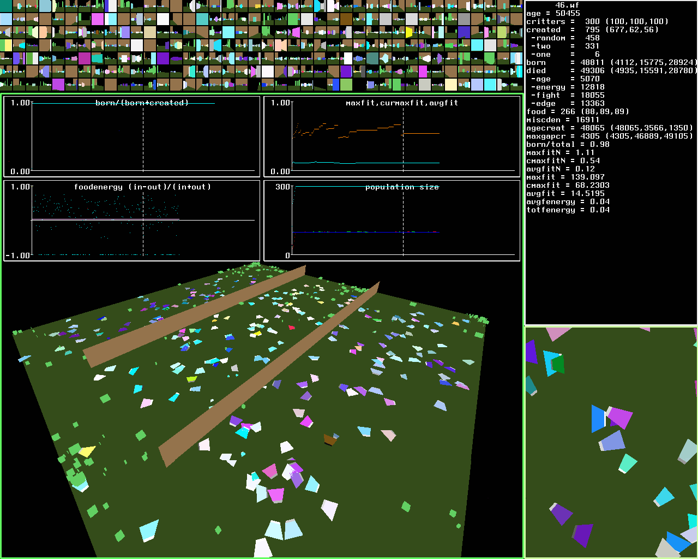
Polyworld 1994

Slide 38
Larry Yaeger
Polyworld 1994
„PolyWorld may serve as a tool for investigating issues relevant to evolutionary biology, behavioral ecology, ethology, and neurophysiology“
https://www.youtube.com/watch?v=aWqQVg_57HE

Slide 39
List of genes in organisms of PolyWorld
size
• strength
• maximum speed
• ID (green coloration)
• mutation rate
• number of crossover points
• life span
• fraction of energy to offspring
• number of neurons devoted to red component of vision
• number of neurons devoted to green component of vision
• number of neurons devoted to blue component of vision
• number of internal neuronal groups
• number of excitatory neurons in each internal neuronal group
• number of inhibitory neurons in each internal neuronal group
• initial bias of neurons in each non-input neuronal group
• bias learning rate for each non-input neuronal group
• connection density between all pairs of neuronal groups and neuron types
• topological distortion between all pairs of neuronal groups and neuron types
• learning rate between all pairs of neuronal groups and neuron types

Slide 40
Primitive behaviors of organisms in PolyWorld
• eating
• mating
• fighting
• moving
• turning
• focusing
• lighting

Slide 41
Christa Sommerer a Laurent Mignonneau
„priekopníci v používaní nových rozhraní, ktoré spolu s artificial life začali novú kapitolu
v histórií interaktivity“ (Oliver Grau)
Od r. 1992 pracujú na koncepte
„Art as a Living System„
A-volve 1993

Slide 42
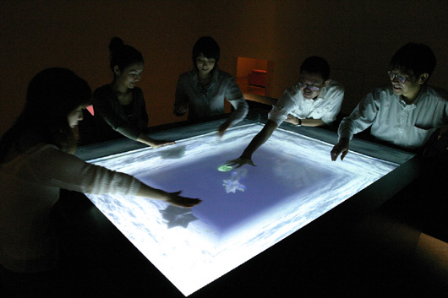
A-volve 1993
http://www.youtube.com/watch?v=cZ3v1jcCXmk
http://vimeo.com/7723546

Slide 43
A-volve 1993
„Tvorba už nie je chápaná ako výraz umelcovej vlastnej kreativity či génia, ale stáva sa skutočným dynamickým procesom ktorý vyjadruje interakciu medzi divákom, jeho vedomím a evolučnou dynamikou a zložitými procesmi diela“
(Sommerer-Mignonneau 1999)

Slide 44
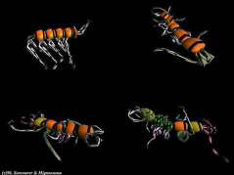
GENMA (1996)
Genetický manipulátor
genetický kód umožňuje manipulovať s virtuálnym génom v reálnom čase.

Slide 45
a-life art už nie je statickým preddefinovaným objektom, ale stáva sa „procesuálnym živým systémom“.
SOMMERER, Christa – MIGNONNEAU, Laurent (1999). Art as a Living System in Art@Science.
https://www.youtube.com/watch?v=TZoR2SXavtg

Slide 46
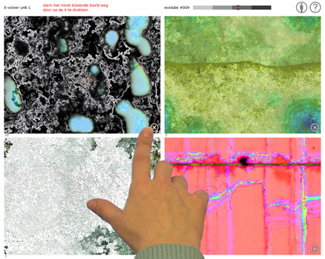
Erwin Driessens a Maria Verstappen
Evolver (2006)
Generatívny softvér „image cultivating
machine“
http://notnot.home.xs4all.nl/E-volverLUMC/E-volverLUMC.html

Slide 47
Komerčné využitie:
Evolvotron
http://www.bottlenose.demon.co.uk/share/evolvotron/gallery.htm
ArtMatic
http://uisoftware.com/artmatic/indexAMVY.php
Kandid
http://kandid.sourceforge.net/gal_favorites_1.html
programy nám sprostredkujú nové umelecké formy
produkujú celú genealógiu estetických výstupov
Všetky vygenerované formy sú od seba vždy odlišné
sú jedinečné, vždy v závislosti od stanovených pravidiel

Slide 48
2. Estetické kategórie digitálneho umenia v ALA
Mark Hansen : digitálne modifikovanie
digitálne spracovávanie v otvorenom autonómnom „informačnom kozme“ mimo analógu.
Infosféra
HANSEN, Mark Boris Nicola (2004). New Philosophy for New Media. Cambridge: The MIT Press

Slide 49
Somerrer – Mignoneau:
„umenie sa stáva „procesuálnym živým systémom“
Umenie ako spletité vzťahy a interakcie reálnych a virtuálnych entít

Slide 50
ESTETICKÉ KATEGÓRIE
Virtualita
Fluidita
Adaptibilita
Otvorenosť
Procesuálnosť
Sieťovateľnosť
Reprodukovateľnosť
LANDOW, George P. (1995). Hypertext as a Collage-Writing. In: Peter Lunenfeld (ed.) The Digital Dialectic. New
Essays on New Media. Cambridge: The MIT Press.

Slide 51
ESTETICKÉ KATEGÓRIE
neukončenosť alebo neuzavretosť
LUNENFELD, Peter (1995). The Digital Dialectic, New Essays on New Media. Cambridge: The MIT Press

Slide 52
„Moja práca je telom softvéru s nespočítateľnými revíziami, ktoré sa rozrastajú k novým inšpiráciám, zahaľujú sa a odhadzujú staré.
Dielo sa vyvíja s každou čiarou pridaného kódu, je neustálou pre-beta verziou, vizualizácie iba nasledujú stream magického kódu, engines nikdy nedospejú k finálnemu oslobodeniu.“
DIOSI, Ivor (2003). Ivor Diosi - virtualna realita a interaktivne instalacie.
http://www.forum.animacia.sk/viewtopic.php?t=595&sid=40937260203481e963630395301c1461

Slide 53
„Digitálne médium je zatiaľ to najlepšie, na čo som k tomuto účelu narazil“
Castanedize! : Dingir (1999)
koncept augmentovanej reality
Vkročením do priestoru inštalácie je divák zosnímaný a na základe jeho prítomnosti sa
vo virtuálnom priestore objavujú nové artificiálne organizmy, ktoré reagujú na jeho pohyby. Človek tak môže ovplyvniť ich chovanie a vývoj. Svojim hlasom zároveň divák tieto organizmy „kŕmi“, pretože z jeho hlasu čerpajú energiu pre svoj vývoj.

Slide 54
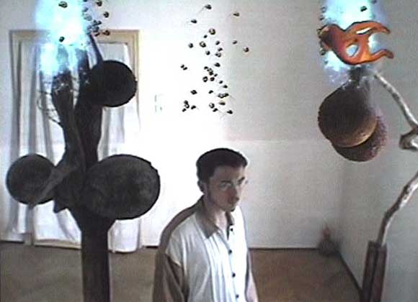
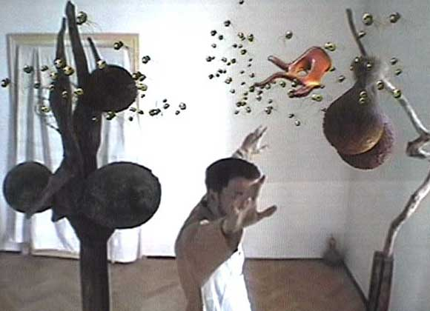
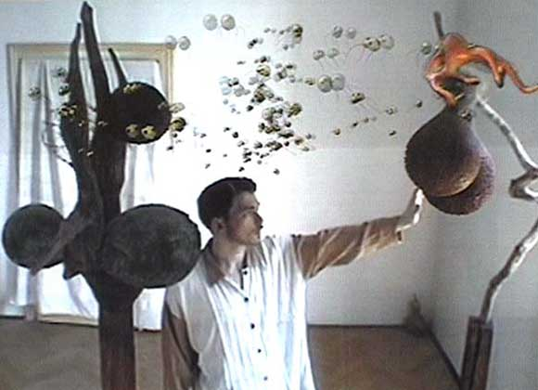
„Věřím, že evoluce je universální fenomén. Emergentní evoluční princip se projevuje všude tam, kde se částice jakéhokoliv druhu dostávají do interakce“ I.DIOSI
http://cargocollective.com/_ID_/dingir-installation-1999-2001

Slide 55
ESTETICKÉ KATEGÓRIE
Manipulovateľnosť
Sieťovateľnosť
Zhusťovateľnosť/ Koncentrovateľnosť
Komprimovateľnosť
Nestrannosť
FELDMAN, Tony (1996). An Introduction To Digital Media. London: Routledge.

Slide 56
ESTETICKÉ KATEGÓRIE
Automatizácia
Variabilita
Číselná reprezentácia
Modularita
Prekódovanie – trojitá fragmentácia (biologický, počítačový a kultúrny pohľad)
MANOVICH, Lev (2005). The Language of New Media. Cambridge: The MIT Press.

Slide 57
3. ALA z hľadiska použitých médií

Slide 58
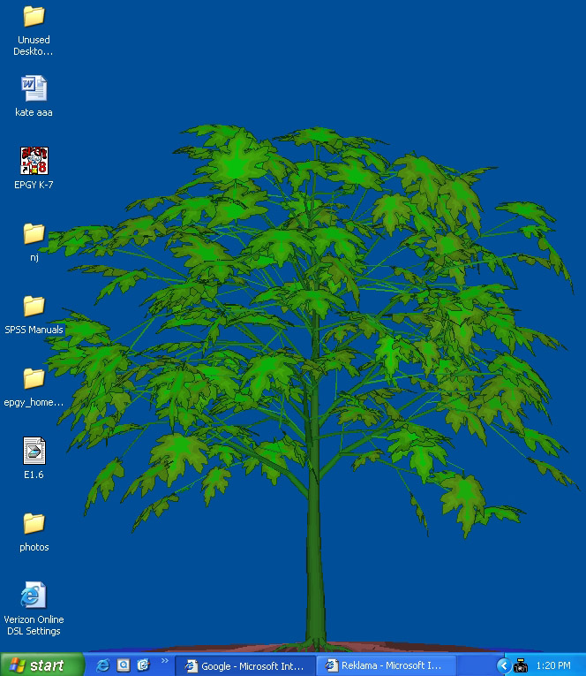
Autonómny SW
Natalie Jeremijenko:
A-trees (1999)
CO₂ senzory
Závislosť od externého prostredia

Slide 59
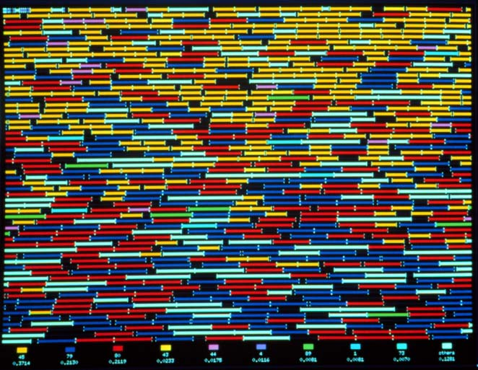
Autonómny SW
Thomas Ray:Tierra (1990)
je prvým príkladom umelej evolúcie založenej na darwinovských princípoch
simuluje evolúciu prostredníctvom reprodukovateľnej genetickej architektúry
„prírodná umelá evolúcia“

Slide 60
Thomas Ray:Tierra (1990)
Životným prostredím je CPU
Boj o život predstavuje boj jedincov o operačnú pamäť (soup)
Kód môže "mutovať„ (náhodnými zmenami bitov) alebo sa "rekombinovať" (výmenou častí kódu medzi algoritmami).
Mutácie ovplyvňujú tú časť kódu, ktorá určuje schopnosť (fitness) daného jedinca

Slide 61
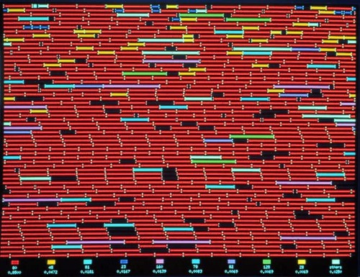
Thomas Ray:Tierra (1990)
https://www.youtube.com/watch?v=Wl5rRGVD0QI
https://www.youtube.com/watch?v=8jd9U8NtzxY
Digitálne organizmy v systéme Tierra: hostitelia – dlhé červené organizmy (programy),
parazity – krátke žlté organizmy (programy), ďalšie farby - iné mutácie pôvodných
programov. Zdroj: Tierra

Slide 62
Thomas Ray:Tierra (1990)
„ ide o binárne operácie, ktoré sa transformujú do darwinovského zápasu o prežitie a reprodukciu“
„V Tierre prebieha dráma, ktorá opisuje život, vzostupy a pády rás, niektorých beznádejných, iných víťazných“
HAYLES, N. Katherine (1999). How we Became Posthuman, in Virtual Bodies in Cybernetics, Literature, and
Informatics. Chicago: The University of Chicago Press.

Slide 63
Ide o rýdzo strojové performance bez ľudských činiteľov, ktoré zdôrazňujú autonómiu procesov a predvádzajú rôzne vlastnosti softvéru, hardvéru či siete. Táto skupina chápe performativitu ako prostriedok, ako ukázať autonómiu strojov“
KERA, Denisa (2005). Performativita, emergence a kódy. Entermediale: Festival nových technológií. In: Entermultimediale 2. 1. vyd. 2005. Praha: CIANT0
http://www.ciant.cz/index.php/Publikace/View-document/1-Festival-Enter-2005?format=raw&tmpl=component

Slide 64
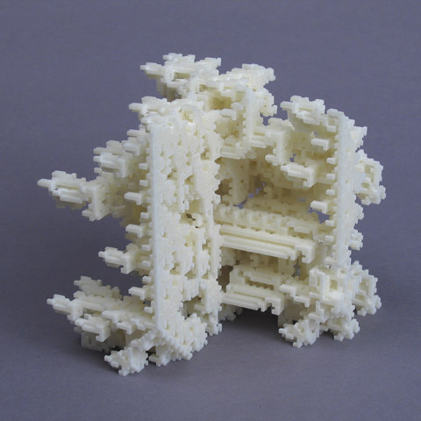
Skulptúra/fyzické objekty
Erwin Driessens+
Maria Verstappen
Breed (1995–2001)
Morfogenetický generatívny
proces
Breed 1.1
These Breed models are produced in 2001 with the Selected Laser Sintering technique. This rapid manufacturing technique creates solid, 3-dimensional objects by fusing nylon powder with a CO2 laser. Each of the object measures 96 x 96 x 96 mm.

Slide 65
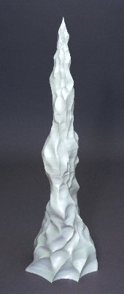
Skulptúra/fyzické objekty
Tuboid (2000)
Počítačová morfogenéza
a prechod z nemateriálnej do materiálnej formy
http://notnot.home.xs4all.nl/tuboid/tuboid_youtube.html

Slide 66
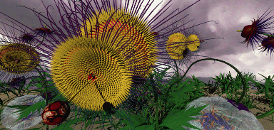
Animácie
Jon McCormack
Turbulence (1994)
http://vimeo.com/11038328

Slide 67
AEC 2012:
McCormack: Fifty Sisters (2012)
zmutované rastliny, ktorých algoritmickým základom sú logá siedmich korporácií silného priemyselného kartelu zvaného „Sedem Sestier“
http://jonmccormack.info/artworks/fifty-sisters/

Slide 68
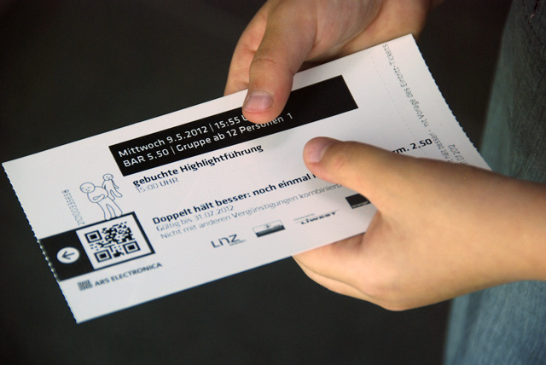
AEC 2012:
McCormack: Codeform Creatures
Umelý život vygenerovaný z QR kódu na festivalovej vstupenke
https://vimeo.com/51434419

Slide 69
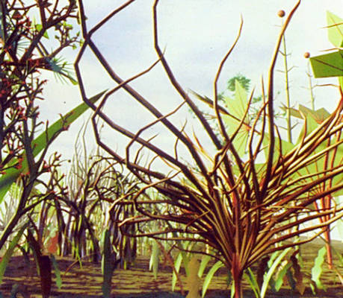
Animácie
Karl Sims : Panspermia (1990)
Biotopy vygenerované genetickým algoritmom
http://www.dailymotion.com/video/x91mum_panspermia-by-karl-sims-1990_creation

Slide 70
Software art
Scott Draves: Bomb (1995 – 1997)
„Bomb is a visual parasite. It is also a free, living, software. It provides raw material for further manipulation and creation.“
http://www.draves.org/bomb/inside_the_bomb.html
http://message.sk/abstractarium/bomb/index.html

Slide 71
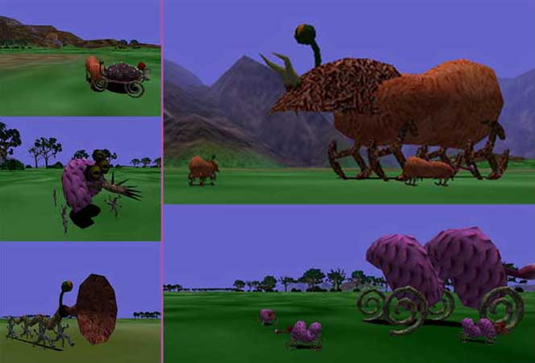
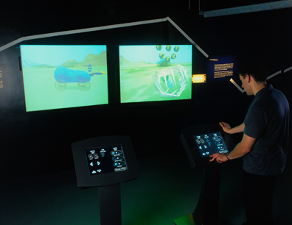
Internet
Jane Prophet a Gordon Selley: TechnoSphere (1995)
real-time simulácia umelého života používala fraktálovú krajinu, na základe definovaných pravidiel a algoritmov
cca 200.000 entít s jedinečným genofondom

Slide 72
VIRTUAL AND AUGMENTED REALITY
Sommerer-Mignonneau:Trans Plant (1995-6)
interactive computer installation
https://www.youtube.com/watch?v=gduXrdsQG-w

Slide 73
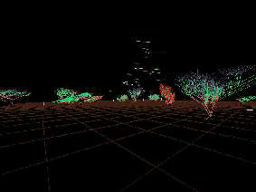
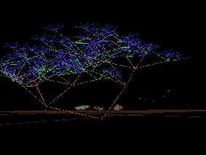
SOUND/MUSIC ENVIRONMENTS
Rob E. Lovell +John D. Mitchell.
Eidea –Environment for the Interactive Design of Emergent Art (1995).
kombinuje emergentné fenomény umelého života s reálnymi externými vstupmi
interakcie samostatných entít: vlkov, vtákov, stromov, ktoré rastú do fraktálovej štruktúry (L-systems)
Všetky entity interagujú v uzavretom ekosystéme.

Slide 74

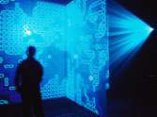
SOUND/MUSIC ENVIRONMENTS
Jon McCormack: Evolving Sonic Ecosystem EDEN (2004)
http://vimeo.com/11032248

Slide 75
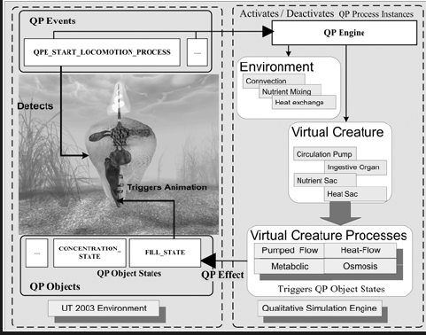
3D modeling
Louis Bec: Diaphaplanomena
http://www.festival-enter.cz/2005/?id=prg&nid=93&nlang=1
artificiálny živočích v tvare amfory (interaktivita vo VR)
Vizualizačné prostredie + simulačný engine
Scientifique de Recherche Paranaturaliste
výskum nových zoomorfných foriem komunikácie medzi umelými a živými druhmi
Vilém Flusser: “Vampyroteuthis infernalis“

Slide 76
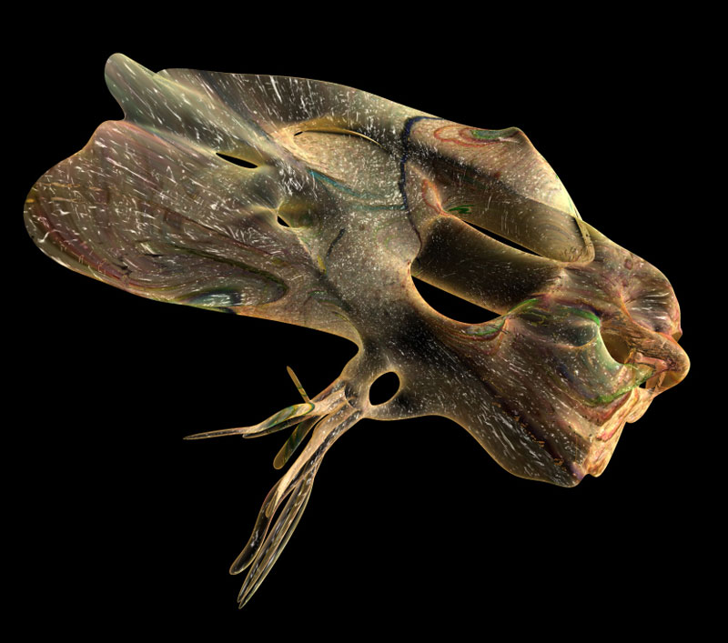

Slide 77
Louis Bec: Diaphaplanomena
Pri procesoch modelovania v jeho podaní ustupujú princípy biomimetiky pred umelecko-technologickou chimerizáciou,
ktorej „produkty“ sú obdarené umelým životom: vyvíjajú sa, komunikujú s prostredím a dokonca sa naň adaptujú“ (Enter 2005).

Slide 78
Responsive environment
Autorom tohto termínu je Myron Krueger, ktorý v 70-tych rokoch medzi prvými vytváral reagujúce prostredia ako Videoplace (1975) alebo Metaplay (1970)
https://www.youtube.com/watch?v=dmmxVA5xhuo

Slide 79
1. Atribúty ALA:
performativita
  Controlled randomness (princípy kontrolovanej náhody)
  Emergencia
  Feedback loop
Procesuálnosť
Nestabilita
Mutácie
EVOLÚCIA
2. Estetické kategórie digitálneho umenia akcentované v ALA
3. ALA z hľadiska použitých médií:
inštalácie, animácie, internet art, VR a AR, zvukové a hudobné environmenty...

